Slide 1

CHƯƠNG I
CHƯƠNG IX. TÍNH XÁC SUẤT THEO ĐỊNH NGHĨA CỔ ĐIỂN
TOÁN ĐẠI SỐ
BÀI TẬP CUỐI CHƯƠNG IX (1 tiết)
➉
1
HOẠT ĐỘNG 1: ÔN TẬP LÝ THUYẾT
1
2
2
HOẠT ĐỘNG 2: LUYỆN TẬP
3
HOẠT ĐỘNG 3: VẬN DỤNG
4
HOẠT ĐỘNG 4: BÀI TẬP LUYỆN TẬP
4

Slide 2
HĐ 1: ÔN TẬP VỀ LÝ THUYẾT
Câu hỏi 1: Nêu khái niệm biến cố, biến cố đối
Câu hỏi 2: Nêu công thức tính xác suất và hệ quả
Câu hỏi 3: Có thể sử dụng phương pháp nào để tính xác suất theo định nghĩa cổ điển

Slide 3
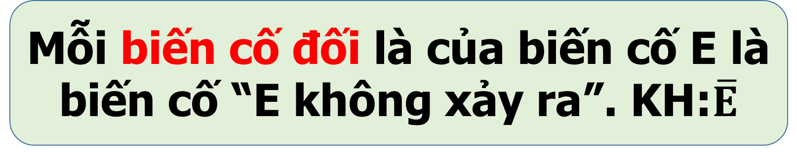
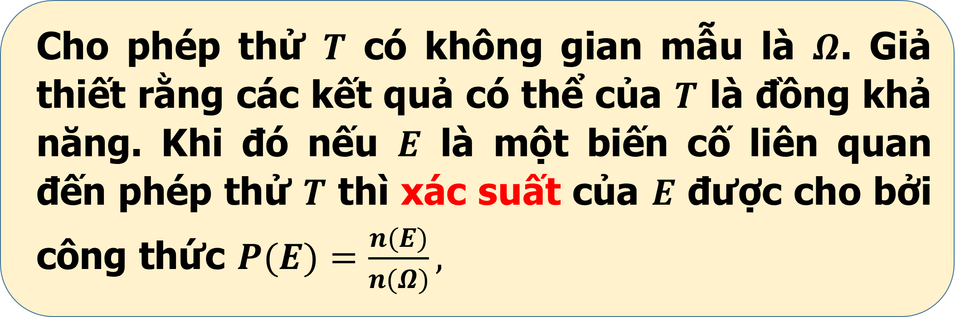
Cho phép thử $T$ có không gian mẫu là $Ω$. Giả thiết rằng các kết quả có thể của $T$ là đồng khả năng. Khi đó nếu $E$ là một biến cố liên quan đến phép thử $T$ thì xác suất của $E$ được cho bởi công thức $P(E)=\frac{n(E)}{n(Ω)},$
Mỗi biến cố là tập con của KGM
Mỗi biến cố đối là của biến cố E là biến cố “E không xảy ra”. KH:$\overline{E}$
ĐỊNH NGHĨA CỔ ĐIỂN CỦA XÁC SUẤT
Thực hành xác suất theo định nghĩa cổ điển
Sử dụng phương pháp tổ hợp
Xác suất của biến cố đối
Sử dụng sơ đồ cây

Slide 4
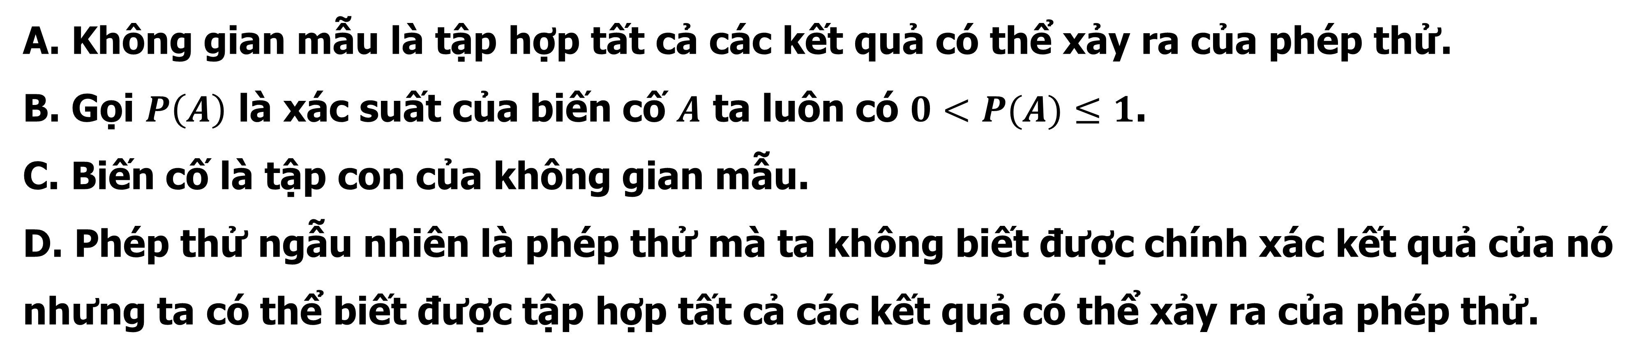
HĐ 1: ÔN TẬP VỀ LÝ THUYẾT
Câu hỏi 4: Chọn đáp án đúng của câu hỏi trắc nghiệm và giải thích lí do đã chọn đáp án đó. Trong các khẳng định sau đây, khẳng định nào sai?
A. Không gian mẫu là tập hợp tất cả các kết quả có thể xảy ra của phép thử.
B. Gọi $P\left(A\right)$ là xác suất của biến cố $A$ ta luôn có $0<P(A)≤1$.
C. Biến cố là tập con của không gian mẫu.
D. Phép thử ngẫu nhiên là phép thử mà ta không biết được chính xác kết quả của nó nhưng ta có thể biết được tập hợp tất cả các kết quả có thể xảy ra của phép thử.

Slide 5
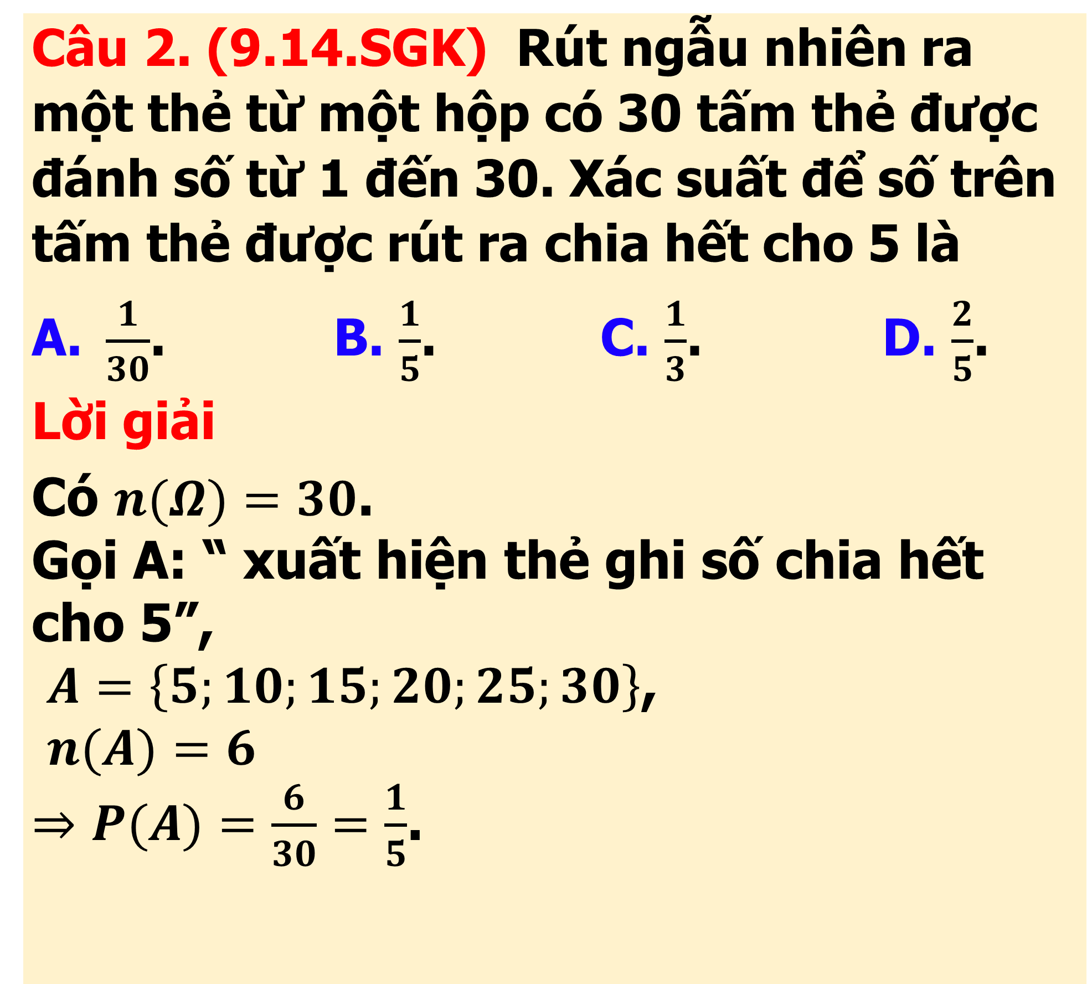
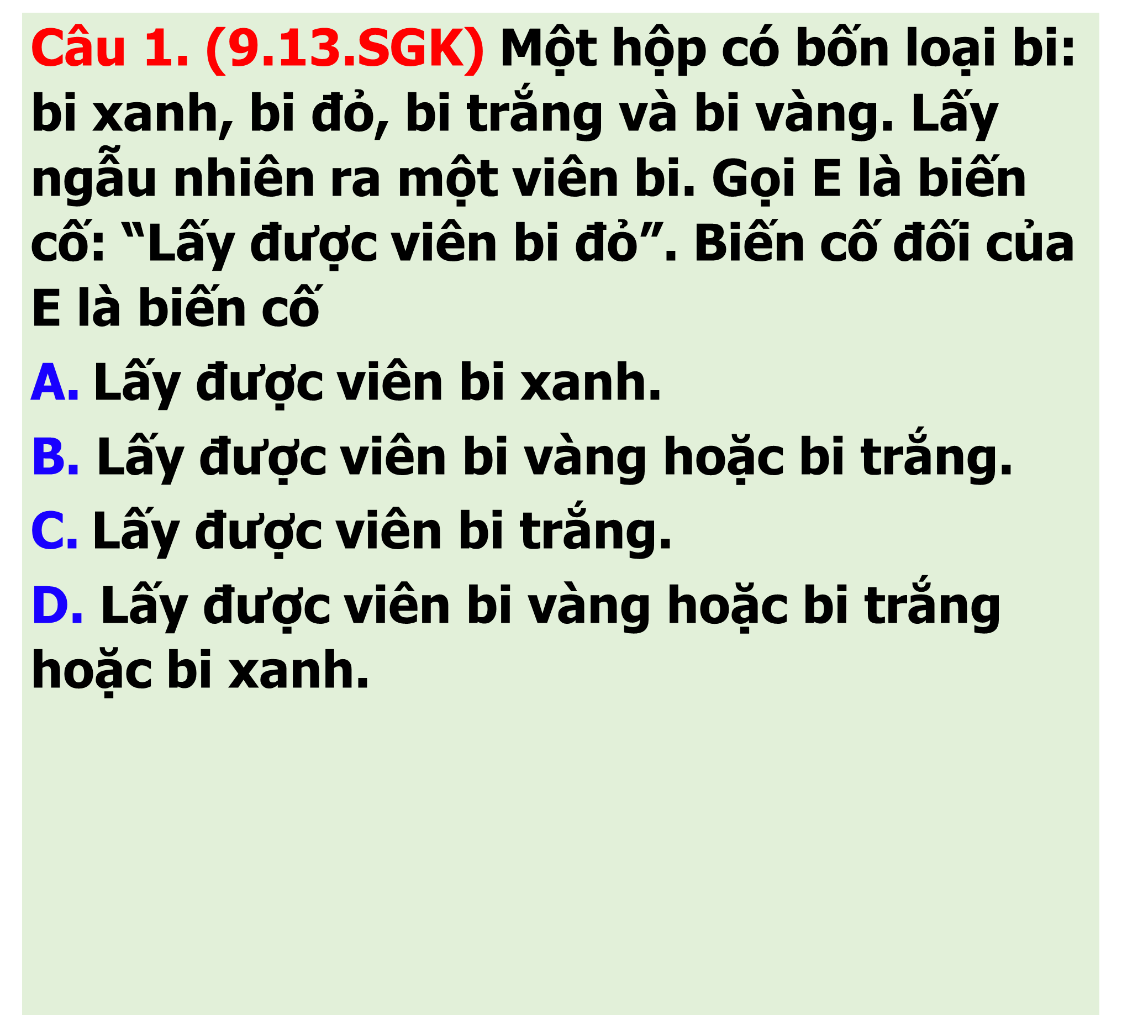
$$x$$
$$x$$
HĐ 2: LUYỆN TẬP
Câu 1. (9.13.SGK) Một hộp có bốn loại bi: bi xanh, bi đỏ, bi trắng và bi vàng. Lấy ngẫu nhiên ra một viên bi. Gọi E là biến cố: “Lấy được viên bi đỏ”. Biến cố đối của E là biến cố
$\text{A}\text{.}$Lấy được viên bi xanh.
$\text{B}\text{.}$ Lấy được viên bi vàng hoặc bi trắng.
$\text{C}\text{.}$Lấy được viên bi trắng.
$\text{D}\text{.}$ Lấy được viên bi vàng hoặc bi trắng hoặc bi xanh.
Câu 2. (9.14.SGK) Rút ngẫu nhiên ra một thẻ từ một hộp có 30 tấm thẻ được đánh số từ 1 đến 30. Xác suất để số trên tấm thẻ được rút ra chia hết cho 5 là
$\text{A}\text{. }\frac{1}{30}$. B. $\frac{1}{5}$. C. $\frac{1}{3}$. D. $\frac{2}{5}$.
Lời giải
Có $n(Ω)=30$.
Gọi A: “ xuất hiện thẻ ghi số chia hết cho 5”,
$A=\left\{5;10;15;20;25;30\right\}$,
$n(A{)}=6$
$⇒P(A{)}=\frac{6}{30}=\frac{1}{5}$.

Slide 6
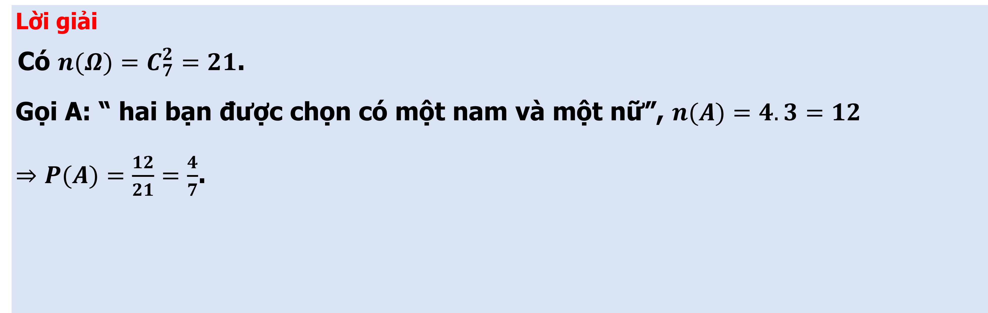
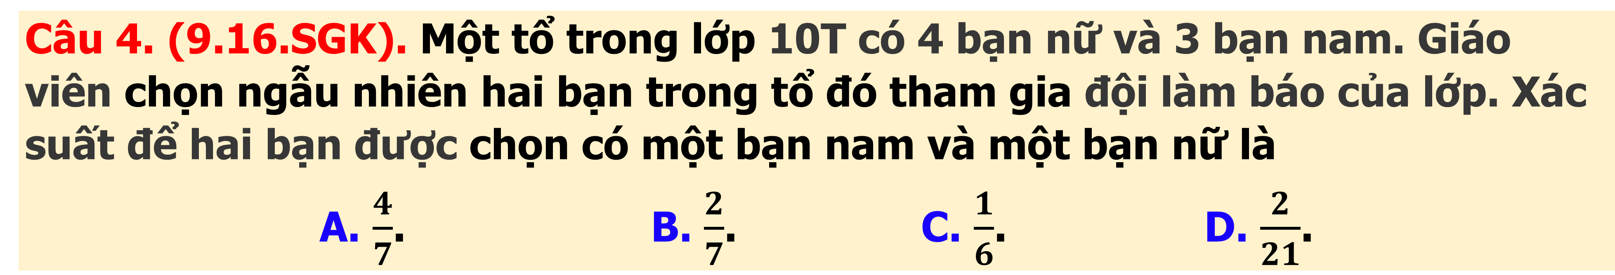
$$x$$
$$x$$
HĐ 2: LUYỆN TẬP
Câu 4. (9.16.SGK). Một tổ trong lớp 10T có 4 bạn nữ và 3 bạn nam. Giáo viên chọn ngẫu nhiên hai bạn trong tổ đó tham gia đội làm báo của lớp. Xác suất để hai bạn được chọn có một bạn nam và một bạn nữ là
A. $\frac{4}{7}$. B. $\frac{2}{7}$. C. $\frac{1}{6}$. D. $\frac{2}{21}$.
Lời giải
Có $n(Ω)=C_{7}^{2}=21$.
Gọi A: “ hai bạn được chọn có một nam và một nữ”, $n(A{)}=4.3=12$
$⇒P(A{)}=\frac{12}{21}=\frac{4}{7}$.

Slide 7
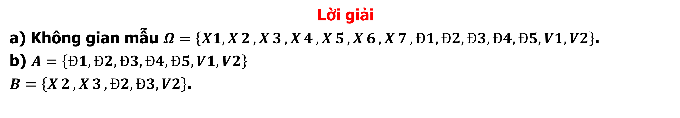
$$x$$
$$x$$
HĐ3: VẬN DỤNG
* Nhiệm vụ 1 : Bài toán 9.17. Một hộp đựng bảy thẻ màu xanh đánh số từ 1 đến 7, năm thẻ màu đỏ đánh số từ 1 đến 5 và hai thẻ màu vàng đánh số từ 1 đến 2. Rút ngẫu nhiên ra một tấm thẻ.
a) Mô tả không gian mẫu.
b) Mỗi biến cố sau là tập con nào của không gian mẫu?
A: “Rút ra được thẻ màu đỏ hoặc màu vàng”;
B: “Rút ra được thẻ mang số hoặc là 2 hoặc là 3”.
Lời giải
a) Không gian mẫu $Ω=\left\{X1,X{2},X{3},X{4},X{5},X{6},X{7},Ð1,Ð2,Ð3,Ð4,Ð5,V1,V2\right\}$.
b) $A=\left\{Ð1,Ð2,Ð3,Ð4,Ð5,V1,V2\right\}$
$B=\left\{X{2},X{3},Ð2,Ð3,V2\right\}$.

Slide 8
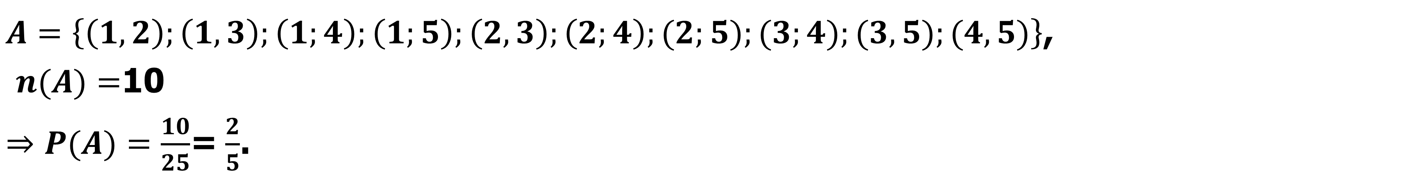
HĐ 3: VẬN DỤNG
* Nhiệm vụ 2 : Bài toán 9.18. Có hộp I và hộp II, mỗi hộp chứa 5 tấm thẻ đánh số từ 1 đến 5. Từ mỗi hộp, rút ngẫu nhiên ra một tấm thẻ. Tính xác suất để thẻ rút ra từ hộp II mang số lớn hơn số trên thẻ rút ra từ hộp I.
Lời giải
Có $n(Ω)=5.5=25$.
Gọi A: “ thẻ rút ra từ hộp II mang số lớn hơn thẻ rút ra từ hộp I”,
$A=\left\{\left(1,2\right);\left(1,3\right);\left(1;4\right);\left(1;5\right);\left(2,3\right);\left(2;4\right);(2;5);(3;4);(3,5);(4,5)\right\}$,
$n(A{)}=$10
$⇒P(A{)}=\frac{10}{25}$= $\frac{2}{5}$.

Slide 9
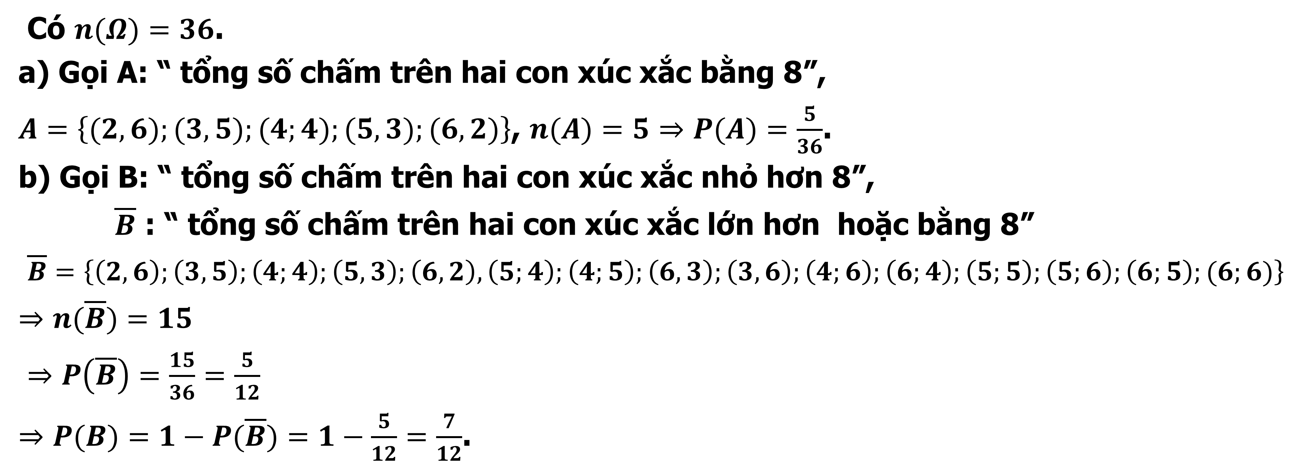
$$x$$
$$x$$
HĐ 3: VẬN DỤNG
* Nhiệm vụ 3 : Bài toán 9.19. Gieo đồng thời hai con xúc xắc cân đối. Tính xác suất để:
a) Tổng số chấm trên hai con xúc xắc bằng 8;
b) Tổng số chấm trên hai con xúc xắc nhỏ hơn 8.
Lời giải
Có $n(Ω)=36$.
a) Gọi A: “ tổng số chấm trên hai con xúc xắc bằng 8”,
$A=\left\{(2,6);(3,5);(4;4);(5,3);(6,2)\right\}$, $n(A{)}=5$ $⇒P(A{)}=\frac{5}{36}$.
b) Gọi B: “ tổng số chấm trên hai con xúc xắc nhỏ hơn 8”,
$\overline{B}$ : “ tổng số chấm trên hai con xúc xắc lớn hơn hoặc bằng 8”
$\overline{B}=\left\{\left(2,6\right);\left(3,5\right);\left(4;4\right);\left(5,3\right);\left(6,2\right),\left(5;4\right);\left(4;5\right);\left(6,3\right);\left(3,6\right);\left(4;6\right);\left(6;4\right);\left(5;5\right);\left(5;6\right);\left(6;5\right);(6;6)\right\}$
$⇒n(\overline{B})=15$
$⇒P\left(\overline{B}\right)=\frac{15}{36}=\frac{5}{12}$
$⇒P(B)=1−P(\overline{B})=1−\frac{5}{12}=\frac{7}{12}$.

Slide 10
$$x$$
$$x$$
HĐ 3: VẬN DỤNG
* Nhiệm vụ 4 : 9.20. Dự báo thời tiết trong ba ngày thứ Hai, thứ Ba, thứ Tư của tuần sau cho biết, trong mỗi ngày này, khả năng có mưa và không mưa như nhau.
a) Vẽ sơ đồ hình cây mô tả không gian mẫu.
b) Tính xác suất của các biến cố:
F: “Trong ba ngày, có đúng một ngày có mưa”;
G: “Trong ba ngày, có ít nhất hai ngày không mưa".
Lời giải
a)
2K
2M
3M
3 K
3M
3K
4M
4K
4M
4K
4M
4K
4 M
4 K

Slide 11
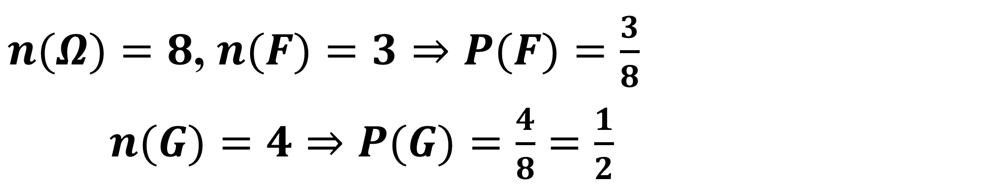
$$x$$
$$x$$
HĐ 3: VẬN DỤNG
* Nhiệm vụ 4 : 9.20. Dự báo thời tiết trong ba ngày thứ Hai, thứ Ba, thứ Tư của tuần sau cho biết, trong mỗi ngày này, khả năng có mưa và không mưa như nhau.
a) Vẽ sơ đồ hình cây mô tả không gian mẫu.
b) Tính xác suất của các biến cố:
F: “Trong ba ngày, có đúng một ngày có mưa”;
G: “Trong ba ngày, có ít nhất hai ngày không mưa".
Lời giải
$n(Ω)=8$, $n(F{)}=3⇒P(F{)}=\frac{3}{8}$
$n(G{)}=4⇒P(G{)}=\frac{4}{8}=\frac{1}{2}$
b)

Slide 12
BÀI TẬP LUYỆN TẬP

Slide 13


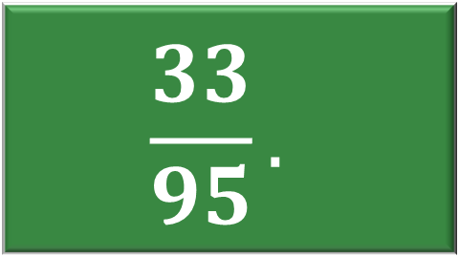

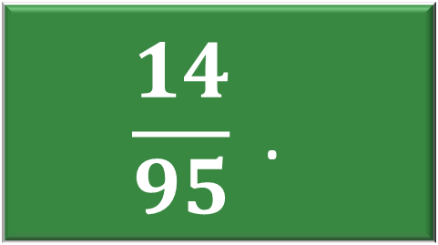

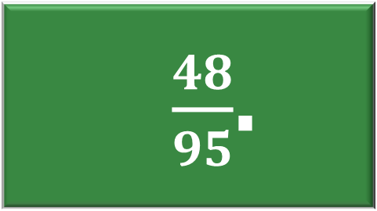
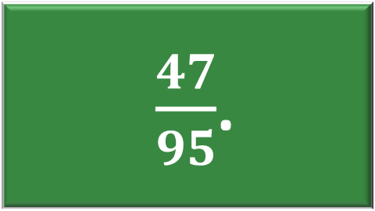
BÀI TẬP TRẮC NGIỆM
CÂU 1
CÂU 2
Lớp 11A có 20 học sinh gồm 12 nam và 8 nữ. Cần chọn ra 2 học sinh của lớp tham gia văn nghệ. Tính xác suất để chọn được 2 học sinh trong đó có cả nam và nữ.
Xét phép thử tung con súc sắc 6 mặt hai lần. Xác định số phần tử của không gian mẫu?
A
$$\text{36}\text{.}$$
A
A
$$\frac{14}{95} \text{.}$$
C
$$\frac{33}{95}.$$
B
40.
C
38.
B
$\frac{48}{95}$.
D
$\frac{47}{95}$.
B
D
$$35.$$
Bài giải
Bài giải
Chọn A
Chọn B

Slide 14




BÀI TẬP BỔ SUNG
CÂU 3
Gieo một con súc sắc cân đối và đồng chất, xác suất để mặt có số chấm chẵn xuất hiện là:
A
$$\frac{7}{44}\text{.}$$
B
$$\frac{35}{22}.$$
C
$$\frac{9}{44}\text{.}$$
D
$\frac{1}{22}$.
C
Bài giải
Chọn C

Slide 15




BÀI TẬP BỔ SUNG
CÂU 4
Một hộp chứa 12 quả cầu gồm 7 quả cầu màu đỏ và 5 quả cầu màu vàng. Chọn ngẫu nhiên đồng thời 3 quả cầu từ hộp đó. Xác suất để 3 quả cầu chọn ra cùng màu bằng
A
$$\frac{7}{44}.$$
B
$$\frac{35}{22}.$$
C
$\frac{9}{44}$.
D
$\frac{1}{22}$.
C
Bài giải
Chọn C

Slide 16




BÀI TẬP BỔ SUNG
CÂU 5
Lớp 11A có 20 học sinh gồm 12 nam và 8 nữ. Cần chọn ra 2 học sinh của lớp tham gia văn nghệ. Tính xác suất để chọn được 2 học sinh trong đó có cả nam và nữ.
A
$$\frac{14}{95}$$
B
$\frac{48}{95}$.
B
C
$\frac{33}{95}$ .
D
$$\frac{47}{95}$$
Bài giải
Chọn B.

Slide 17




BÀI TẬP BỔ SUNG
CÂU 6
Gọi X là tập hợp tất cả các số tự nhiên có 4 chữ số đôi một khác nhau. Chọn ngẫu nhiên một số từ tập X. Tính số phần tử của không gian mẫu.
A
$$2536$$
B
$$4536$$
B
C
$$536$$
D
$$5236$$
Bài giải
Chọn B

Slide 18




BÀI TẬP BỔ SUNG
CÂU 7
Một hộp có 10 viên bi được đánh số từ 1 đến 10. Lấy ngẫu nhiên 2 viên từ hộp đó. Tính xác suất để 2 viên lấy ra có tổng số trên chúng là một số chẵn.
A
$$\frac{4}{9}$$
$$\frac{5}{9}\text{.}$$
A
B
C
$\frac{2}{9}$.
D
$$\frac{1}{2}$$
Bài giải
Chọn A

Slide 19




BÀI TẬP BỔ SUNG
CÂU 8
Gieo ba con xúc xắc cân đối và đồng chất ba lần. Xác suất số chấm xuất hiện trên ba con xúc xắc như nhau là:
A
$$\frac{1}{216}$$
B
$$\frac{2}{216}\text{.}$$
C
$\frac{4}{216}$.
D
$$\frac{6}{216}$$
D
Bài giải
Chọn D

Slide 20

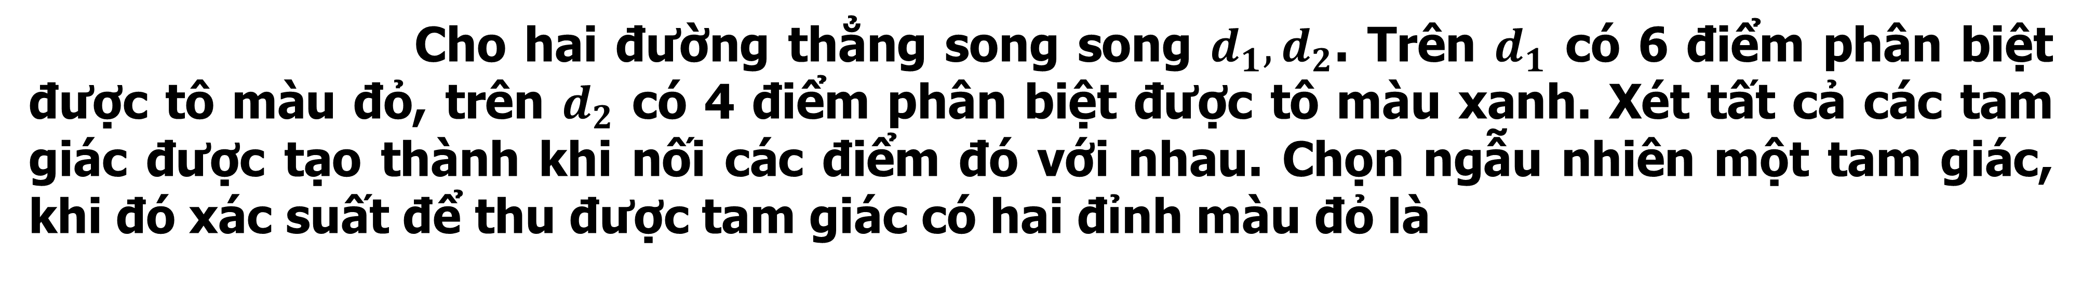



BÀI TẬP BỔ SUNG
CÂU 9
Cho hai đường thẳng song song $d_{1},d_{2}$. Trên $d_{1}$ có 6 điểm phân biệt được tô màu đỏ, trên $d_{2}$ có 4 điểm phân biệt được tô màu xanh. Xét tất cả các tam giác được tạo thành khi nối các điểm đó với nhau. Chọn ngẫu nhiên một tam giác, khi đó xác suất để thu được tam giác có hai đỉnh màu đỏ là
A
$\frac{5}{8}$.
$$\frac{3}{8}$$
$\frac{2}{9}$.
$$\frac{5}{9}$$
A
B
C
D
Bài giải
Chọn A

Slide 21




BÀI TẬP BỔ SUNG
CÂU 10
Chi đoàn lớp 11A có 20 đoàn viên trong đó có 12 đoàn viên nam và 8 đoàn viên nữ. Tính xác suất khi chọn 3 đoàn viên có ít nhất một đoàn viên nữ.
A
$$\frac{11}{57}$$
B
$\frac{11}{7}$.
C
$\frac{251}{285}$.
D
$\frac{46}{57}$.
D
Bài giải
Chọn D

Slide 22
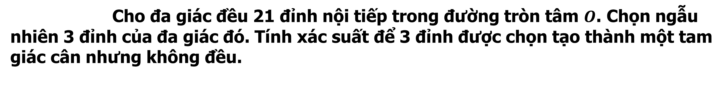
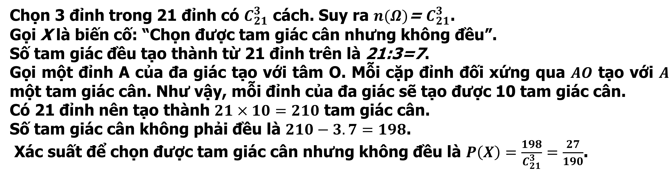
một đường thng AO.
Đường thẳng AO này chia các đỉnh của đa giác thành 10 cặp đỉnh đối xứng qua AO;
BÀI TẬP TỰ LUẬN
CÂU 1
Cho đa giác đều 21 đỉnh nội tiếp trong đường tròn tâm $O$. Chọn ngẫu nhiên 3 đỉnh của đa giác đó. Tính xác suất để 3 đỉnh được chọn tạo thành một tam giác cân nhưng không đều.
Bài giải
Chọn 3 đỉnh trong 21 đỉnh có $C_{21}^{3}$ cách. Suy ra $n(Ω)$= $C_{21}^{3}$.
Gọi X là biến cố: “Chọn được tam giác cân nhưng không đều”.
Số tam giác đều tạo thành từ 21 đỉnh trên là 21:3=7.
Gọi một đỉnh A của đa giác tạo với tâm O. Mỗi cặp đỉnh đối xứng qua $AO$ tạo với $A$ một tam giác cân. Như vậy, mỗi đỉnh của đa giác sẽ tạo được 10 tam giác cân.
Có 21 đỉnh nên tạo thành $21×10=210$ tam giác cân.
Số tam giác cân không phải đều là $210−3.7=198$.
Xác suất để chọn được tam giác cân nhưng không đều là $P\left(X\right)=\frac{198}{C_{21}^{3}}=\frac{27}{190}$.

Slide 23
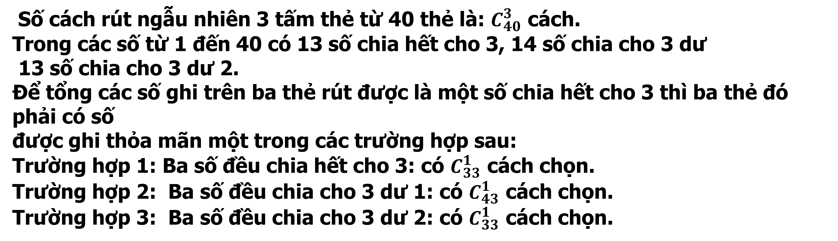
BÀI TẬP TỰ LUẬN
CÂU 2
Có 40 tấm thẻ đánh số từ 1 đến $40$. Rút ngẫu nhiên $3$ thẻ. Tính xác suất để tổng các số ghi trên thẻ chia hết cho 3.
Bài giải
Số cách rút ngẫu nhiên 3 tấm thẻ từ 40 thẻ là: $C_{40}^{3}$ cách.
Trong các số từ 1 đến 40 có 13 số chia hết cho 3, 14 số chia cho 3 dư
13 số chia cho 3 dư 2.
Để tổng các số ghi trên ba thẻ rút được là một số chia hết cho 3 thì ba thẻ đó phải có số
được ghi thỏa mãn một trong các trường hợp sau:
Trường hợp 1: Ba số đều chia hết cho 3: có $C_{33}^{1}$ cách chọn.
Trường hợp 2: Ba số đều chia cho 3 dư 1: có $C_{43}^{1}$ cách chọn.
Trường hợp 3: Ba số đều chia cho 3 dư 2: có $C_{33}^{1}$ cách chọn.

Slide 24
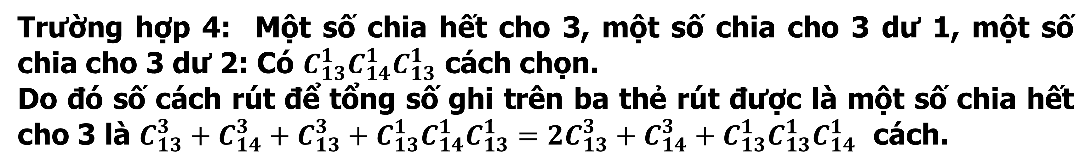
BÀI TẬP TỰ LUẬN
CÂU 2
Có 40 tấm thẻ đánh số từ 1 đến $40$. Rút ngẫu nhiên $3$ thẻ. Tính xác suất để tổng các số ghi trên thẻ chia hết cho 3.
Bài giải
Trường hợp 4: Một số chia hết cho 3, một số chia cho 3 dư 1, một số chia cho 3 dư 2: Có $C_{13}^{1}C_{14}^{1}C_{13}^{1}$ cách chọn.
Do đó số cách rút để tổng số ghi trên ba thẻ rút được là một số chia hết cho 3 là $C_{13}^{3}+C_{14}^{3}+C_{13}^{3}+C_{13}^{1}C_{14}^{1}C_{13}^{1}=2C_{13}^{3}+C_{14}^{3}+C_{13}^{1}C_{13}^{1}C_{14}^{1}$ cách.
Vậy xác suất cần tìm là: $\frac{2C_{13}^{3}+C_{14}^{3}+C_{13}^{1}C_{13}^{1}C_{14}^{1}}{C_{40}^{3}}=\frac{127}{380}$.

Slide 25
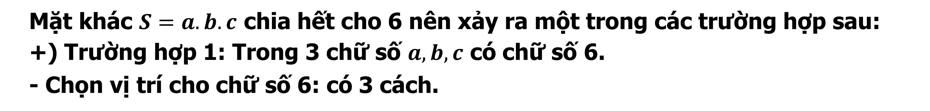
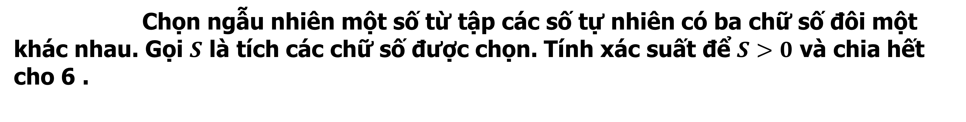
có 3.A82=168 (số).
có 3.A82=168 (số).
BÀI TẬP TỰ LUẬN
CÂU 3
Chọn ngẫu nhiên một số từ tập các số tự nhiên có ba chữ số đôi một khác nhau. Gọi $S$ là tích các chữ số được chọn. Tính xác suất để $S>0$ và chia hết cho 6 .
Bài giải
+) Số tự nhiên có ba chữ số khác nhau có dạng $\overline{abc}, a≠0$.
Số phần tử của không gian mẫu là $n\left(Ω\right)=9.9.8=648$ (số).
+) Gọi $A$ là biến cố: “Chọn được số có $S>0$ và $S$ chia hết cho 6”.
Ta có: $S=a.b.c>0$ nên ba chữ số $a, b, c$ khác 0.
Mặt khác $S=a.b.c$ chia hết cho 6 nên xảy ra một trong các trường hợp sau:
+) Trường hợp 1: Trong 3 chữ số $a, b, c$ có chữ số 6.
- Chọn vị trí cho chữ số 6: có 3 cách.
- Chọn 2 chữ số trong tập 1; 2; 3; 4; 5; 7; 8; 9 và xếp vào 2 vị trí còn lại: có $A_{8}^{2}$cách.
Suy ra có $3.A_{8}^{2}=168$ ( số )

Slide 26

+) Trường hợp 2: Trong 3 chữ số $a,b,c$ không có chữ số 6.
Khi đó để $a.b.c$ chia hết cho 6 ta cần có ít nhất 1 chữ số chia hết cho 2 thuộc tập $\left\{2;4;8\right\}$ và ít nhất 1 chữ số chia hết cho 3 thuộc tập $\left\{3;9\right\}$. Có các khả năng sau:
- Trong 3 chữ số $a,b,c$ có một chữ số chia hết cho 2, một chữ số chia hết cho 3 và một chữ số thuộc tập $\left\{1;5;7\right\}$: có $C_{3}^{1}.C_{2}^{1}.C_{3}^{1}.3!=108$ (số).
- Trong 3 chữ số $a,b,c$ có 2 chữ số chia hết cho 2, một chữ số chia hết cho 3: có $C_{3}^{2}.2.3!=36$ (số).
- Trong 3 chữ số $a,b,c$ có 1 chữ số chia hết cho 2 và 2 chữ số chia hết cho 3: có $C_{3}^{1}.C_{2}^{2}.3!=18$ (số).
Suy ra $n\left(A\right)=168+108+36+18=330$
Vậy $P\left(A\right)=\frac{n\left(A\right)}{n\left(Ω\right)}=\frac{330}{648}=\frac{55}{108}$.

Slide 27


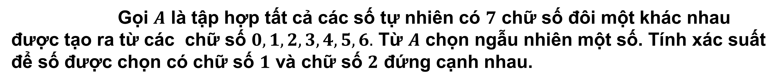
BÀI TẬP TỰ LUẬN
Gọi $A$ là tập hợp tất cả các số tự nhiên có $7$ chữ số đôi một khác nhau được tạo ra từ các chữ số $0,1,2,3,4,5,6.$ Từ $A$ chọn ngẫu nhiên một số. Tính xác suất để số được chọn có chữ số $1$ và chữ số $2$ đứng cạnh nhau.
CÂU 4
Bài giải
Cách 1:
Số phần tử của tập A là$6.6!=4320.$ Khi đó
$n\left(Ω\right)=C_{4320}^{1}=4320.$
Gọi $B$là biến cố số được chọn có chữ số 1 và chữ số 2 đứng cạnh nhau.
Trường hợp 1: Số 1,2 nằm tại hai vị trí đầu.
Có $2.5!=240$ số.
Trường hợp 2: Số 1, 2 không nằm tại hai vị trí đầu. Có $4.5.2.4!=960$ số.
Số phần tử của biến cố B là
$n\left(B\right)=240+960=1200.$
Vậy xác suất cần tìm là $\frac{1200}{4320}=\frac{5}{18}.$
Cách 2:
Số phần tử của tập A là $6.6!=4320.$ Khi đó $n\left(Ω\right)=C_{4320}^{1}=4320.$
Gọi B là biến cố số được chọn có chữ số 1 và chữ số 2 đứng cạnh nhau.
Số phần tử của biến cố B là
$$n\left(B\right)=2!.6!−2!.5!=1200.$$
Vậy xác suất cần tìm là $\frac{1200}{4320}=\frac{5}{18}.$

Slide 28
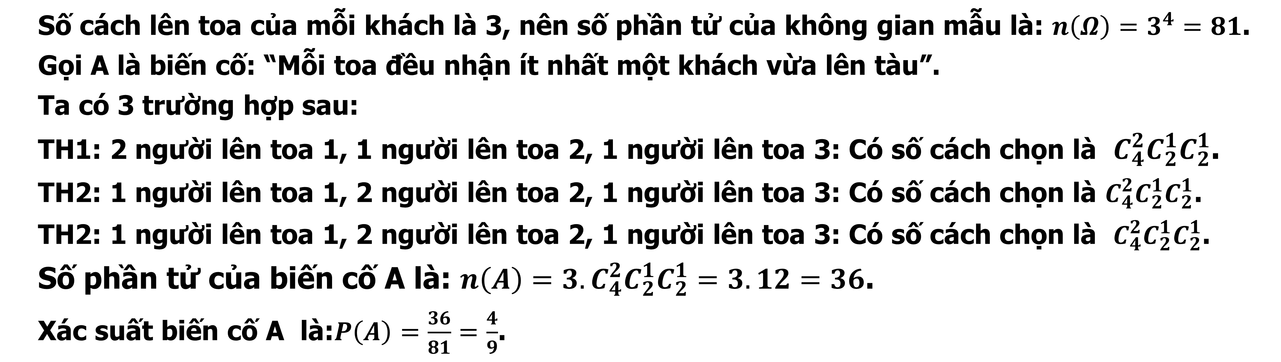
mộ đường thẳng AO.
Đường thẳng
này cha các đỉnh của đa giác thành 10 cặp đỉnh đối xứng qua AO;
BÀI TẬP TỰ LUẬN
CÂU 5
Một chiếc tàu lửa dừng tại một sân ga có 3 toa nhận khách, có 4 hành khách lên 3 toa một cách ngẫu nhiên. Tính xác suất sao cho mỗi toa đều nhận ít nhất một khách vừa lên tàu.
Bài giải
Số cách lên toa của mỗi khách là 3, nên số phần tử của không gian mẫu là: $n\left(Ω\right)=3^{4}=81$.
Gọi A là biến cố: “Mỗi toa đều nhận ít nhất một khách vừa lên tàu”.
Ta có 3 trường hợp sau:
TH1: 2 người lên toa 1, 1 người lên toa 2, 1 người lên toa 3: Có số cách chọn là $C_{4}^{2}C_{2}^{1}C_{2}^{1}$.
TH2: 1 người lên toa 1, 2 người lên toa 2, 1 người lên toa 3: Có số cách chọn là $C_{4}^{2}C_{2}^{1}C_{2}^{1}$.
TH2: 1 người lên toa 1, 2 người lên toa 2, 1 người lên toa 3: Có số cách chọn là $C_{4}^{2}C_{2}^{1}C_{2}^{1}$.
Số phần tử của biến cố A là: $n\left(A\right)={3.C}_{4}^{2}C_{2}^{1}C_{2}^{1}=3.12=36$.
Xác suất biến cố A là:$P\left(A\right)=\frac{36}{81}=\frac{4}{9}$.

